Slide 1

Ingénierie du Système Logiciel
Etude de cas
Christine FORCE
Christine.force@isima.fr
Cédric GUITTARD
guittard.cedric@wanadoo.fr

Slide 2
Objectif
objectif : mettre en œuvre les éléments de génie logiciel abordés
Cas 1 : Obtenir une base de spécification cohérente permettant un début d’analyse
La modélisation métier
La spécification par use case
L’estimation de charge
Cas 2 : Conception et suivi de projet
Dimensionnement du projet
Mise en œuvre du suivi de projet

Slide 3
Rappel : le Processus Unifié
Activités du processus
Activités Support

Slide 4
Qui fait Quoi ?
MOA
MOA - MOE
MOE
Modèle métier
Requirement
Modèle des besoins
Modèle de conception
Les processus métier
Les concepts métier
<UML>
Use case
Séquence
Activité
Classe
Et autres …
Architecture
<UML>
Business Use case
Séquence
Activité
Classe
<UML>
Tous les diagrammes…
Modèle d’analyse
<BPMN>
Analyste métier
Analyste logiciel
Architecte / Développeur

Slide 5
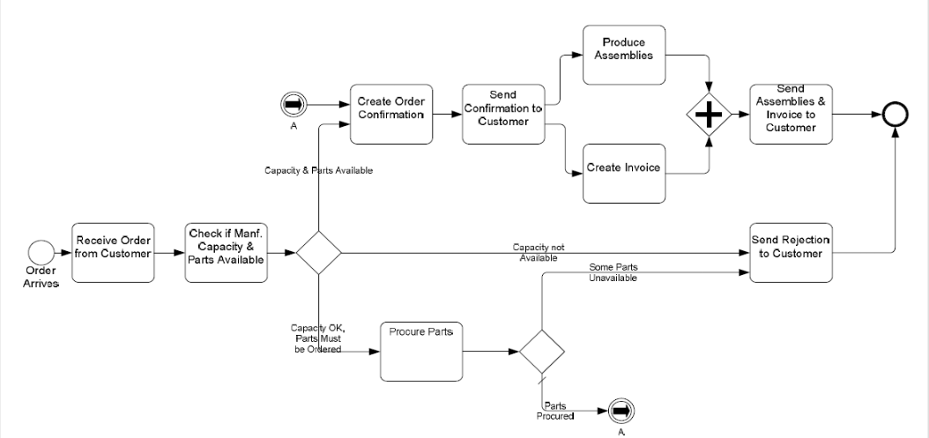
BPMN : Un exemple en illustration
Business Process Modeling Notation
→ OMG Final Adopted Specification in 02/2006

Slide 6
Rappel !
Le contexte,
Le modèle de l'entreprise,
Les objets métier, les règles métier,
les processus métier.
Modèle de
métier
Modèle de
service
fusion
Modèle de
conception
Modèle de
code
Le code
exécutable
Les cas d’utilisation
Les spécifications
fonctionnelles
Modèle de
ressources
La plate-forme
(CORBA, J2EE, .Net…)
© 2003 ATLAS Nantes J. Bézivin

Slide 7
Les outils du BM
La description des cas d’utilisation
Le modèle d’analyse
L’extension au modèle métier
Business Actor
Client, fournisseur …
Business Worker
Case worker Interface
Internal Worker
Processus métier (business use case)

Slide 8
Déroulement d’un cas d’utilisation
Scénario : Instance d’un cas d’utilisation pour une chaîne particulière de décision
Scénario nominal:
Scénario de base, amenant a un succès du cas d’utilisation
Branche alternative:
Autre chemin amenant au même résultat.
Exception :
Exception pouvant se produire à une étape donnée d’un scénario
Événement
Début
SUCCES
SUCCES
Exception
EXCEPTION
Succès

Slide 9
Règles de mise en œuvre des cas d’utilisation
La description des cas d’utilisation comprend :
Le début du cas d’utilisation (pré condition),
La fin du cas d’utilisation (post condition),
Un événement déclenchant,
L’interaction entre le système et les acteurs,
Les échanges d’informations (paramètres des interactions),
La chronologie et l’origine des informations,
Les répétitions de comportement,
Les situations optionnelles et exceptionnelles (cas d’erreur).

Slide 10
Exemple: « Entrer dans un bâtiment »(1)
Primary Actor:
Employee
Purpose:
The Employee identifies itself at security gates to enter the building
Activation:
Event: Use case starts when the Employee presents identification card before the gates
Precondition: opening hours only !
Post-condition: the Employee is in the building
Basic scenario:
1- the System reads identification card’s content
2- the System verifies that the identification card content is valid and belongs to an authorized personnel of the company
3- the System opens the gates
4- once the Employee has passed through, the System closes the gates
5- The use case ends successfully

Slide 11
Exemple: « Entrer dans un bâtiment » (2)
Basic scenario:
1- the system reads identification card’s content
2- the system verifies that the identification card content is valid and belongs to an authorized personnel of the company
3- the system opens the gates
4- once the employee has passed through, the system closes the gates
5- The use case ends successfully
Alternate scenario: on step 3: Employee access grant has to be renewed
1- the System opens the gates
2- the System informs the Employee that access will not be granted next time if not renewed by company authority
2- the use case ends successfully

Slide 12
Exemple: « Entrer dans un bâtiment » (3)
Basic scenario:
1- the system reads identification card’s content
2- the system verifies that the identification card content is valid and belongs to an authorized personnel of the company
3- the system opens the gates
4- once the employee has passed through, the system closes the gates
5- The use case ends successfully
Alternate scenario: on step 3: Employee access grant has to be renewed
1- the System opens the gates
2- the System informs the Employee that access will not be granted next time if not renewed by company authority
2- the use case ends successfully
Exception scenario: on step 2: Identification card is not valid
1- the System informs the Employee that he cannot be granted access to the building
2- the System alerts Security Guard about a potential intrusion
3- the use case fails

Slide 13
Le modèle d’Analyse
Le concept : « Frontière / Entité / Contrôleur »
Notes:
[KETT-98 p74]
Boundary: une classe Boundary (ou classe de frontière) est une classe dont les objets sont présentés (visibles) par les acteurs du système. Ces classes se trouvent à la frontière du système et fournissent le moyen de communication du système avec l’extérieur. Par exemple: un formulaire de saisie d’une commande.
Entity: une classe Entity (ou classe entité) représente des phénomènes internes du système qui sont directement liés au domaine de l’étude (objets métiers). Ces classes sont en général (pas nécessairement) persistantes. Par exemple une classe Commande.
Control: une classe Control (ou classe de contrôle) est une classe interne du système qui contrôle le comportement d’un ou plusieurs cas d’utilisation. Ces classes sont souvent intangibles. Elles représentent une activité de contrôle, une règle de gestion, un chef d’orchestre… Par exemple: les triggers d’une base de données.

Slide 14


Le modèle d’Analyse
Les classes de ce stéréotype correspondent à des objets du système qui sont à sa frontière. Ces objets forment donc ses limites. Ils correspondent par nature aux interfaces avec les acteurs, quels que soient ces acteurs. Une limite peut être définie pour chaque acteur.
Ces classes recouvrent les aspects contrôle au sens séquencement, coordination, etc. Un contrôleur peut être défini pour chaque cas d’utilisation. Il peut encapsuler le séquencement des interactions entre objets d’analyse (boundaries...) ou bien une logique métier complexe.
Les objets entité sont souvent persistants. Ils existent probablement dans le modèle de domaine ou métier obtenu en expression de besoins. Les classes « entity » modifient ces classes de domaine indépendantes du système pour les adapter au système et ainsi préparer leur conception
Notes:
[KETT-98 p74]
Boundary: une classe Boundary (ou classe de frontière) est une classe dont les objets sont présentés (visibles) par les acteurs du système. Ces classes se trouvent à la frontière du système et fournissent le moyen de communication du système avec l’extérieur. Par exemple: un formulaire de saisie d’une commande.
Entity: une classe Entity (ou classe entité) représente des phénomènes internes du système qui sont directement liés au domaine de l’étude (objets métiers). Ces classes sont en général (pas nécessairement) persistantes. Par exemple une classe Commande.
Control: une classe Control (ou classe de contrôle) est une classe interne du système qui contrôle le comportement d’un ou plusieurs cas d’utilisation. Ces classes sont souvent intangibles. Elles représentent une activité de contrôle, une règle de gestion, un chef d’orchestre… Par exemple: les triggers d’une base de données.

Slide 15
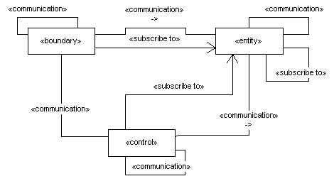
Le modèle d’Analyse
Les restrictions entre classes du modèle d’analyse
Notes:
[KETT-98 p74]
Boundary: une classe Boundary (ou classe de frontière) est une classe dont les objets sont présentés (visibles) par les acteurs du système. Ces classes se trouvent à la frontière du système et fournissent le moyen de communication du système avec l’extérieur. Par exemple: un formulaire de saisie d’une commande.
Entity: une classe Entity (ou classe entité) représente des phénomènes internes du système qui sont directement liés au domaine de l’étude (objets métiers). Ces classes sont en général (pas nécessairement) persistantes. Par exemple une classe Commande.
Control: une classe Control (ou classe de contrôle) est une classe interne du système qui contrôle le comportement d’un ou plusieurs cas d’utilisation. Ces classes sont souvent intangibles. Elles représentent une activité de contrôle, une règle de gestion, un chef d’orchestre… Par exemple: les triggers d’une base de données.

Slide 16
A vous maintenant …
Quel est le modèle métier d’un garage automobile ?
La démarche ?

Slide 17
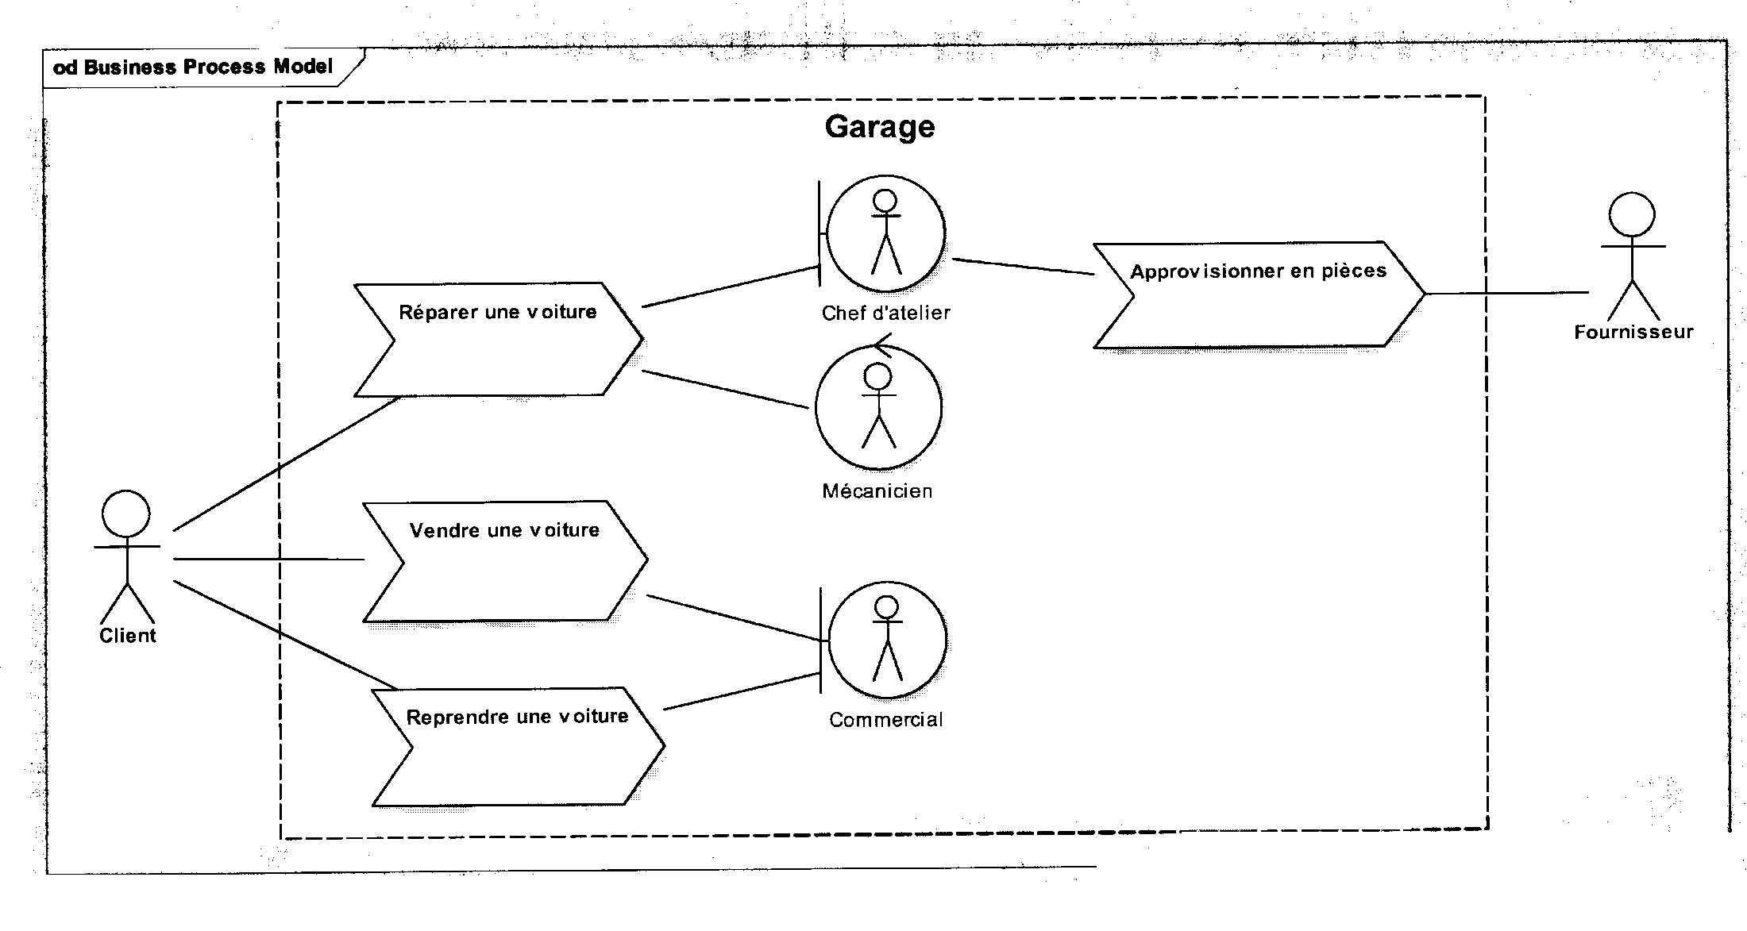
Les acteurs et processus métier

Slide 18
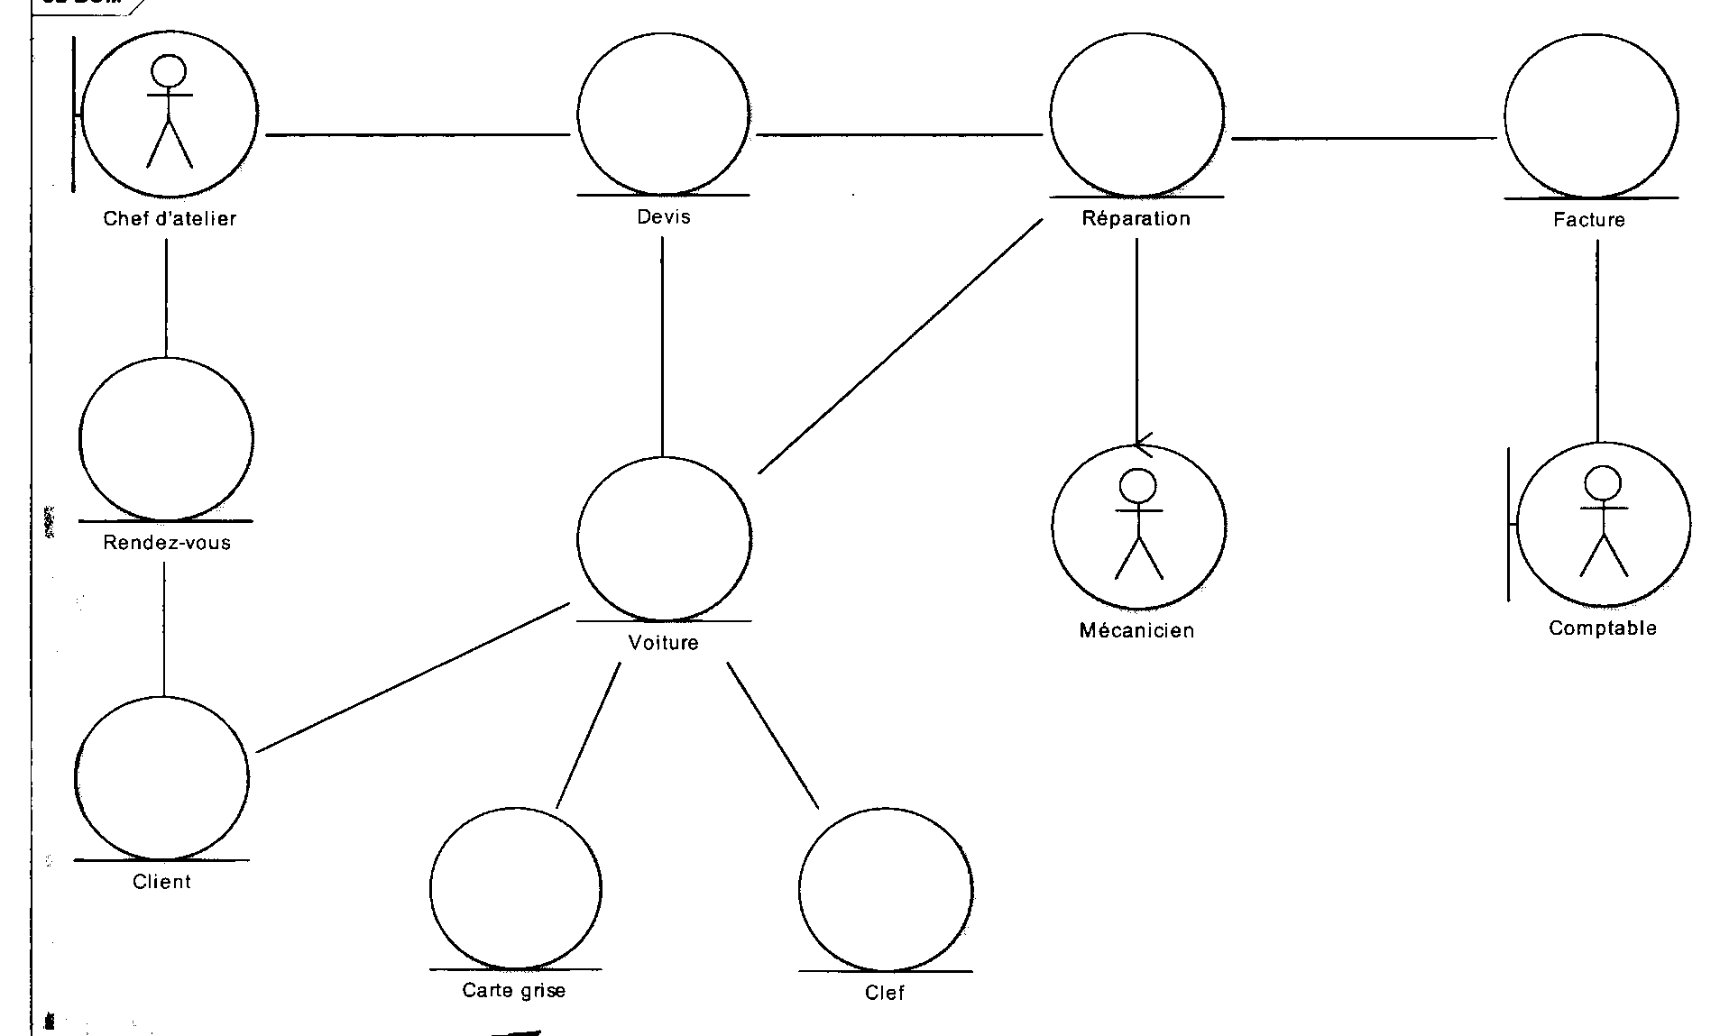
Décrire les entités métiers

Slide 19
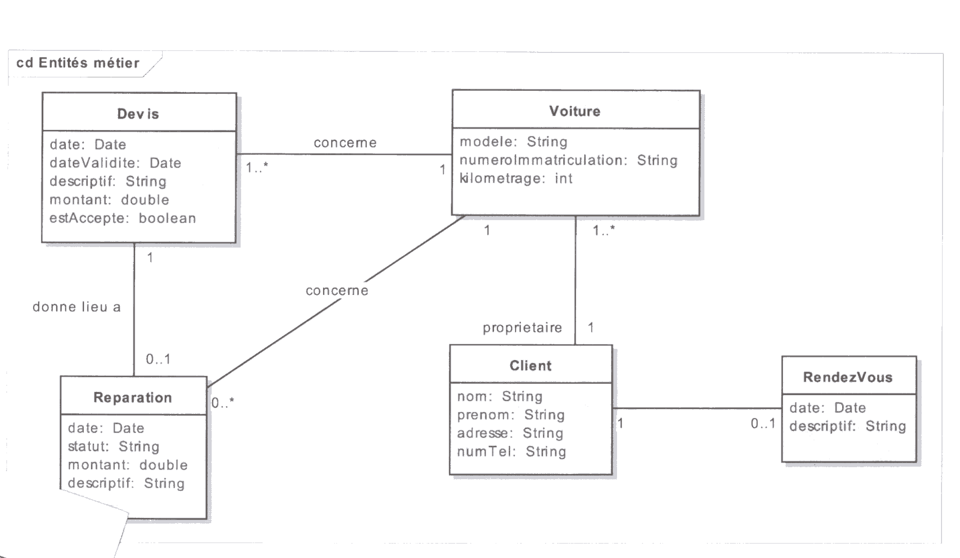
Décrire les entités métiers

Slide 20
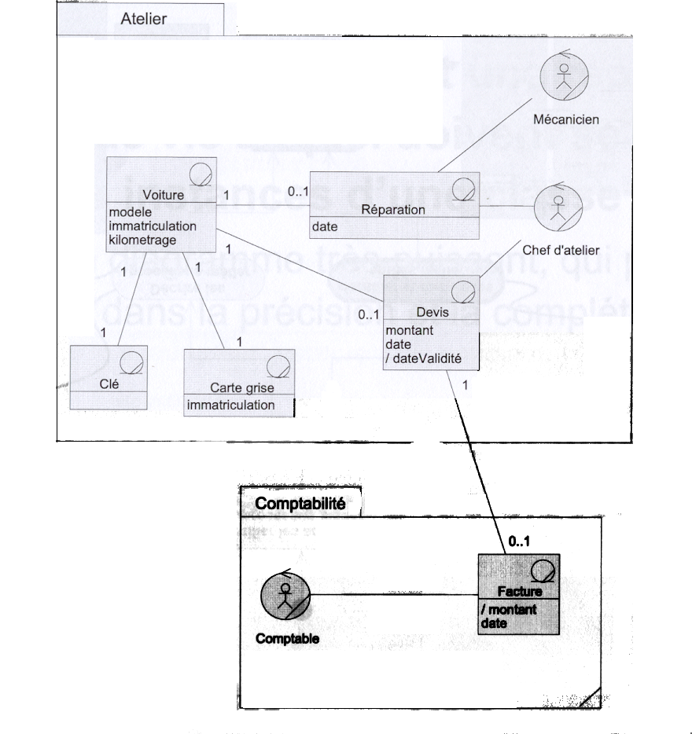
Décrire les entités métiers

Slide 21
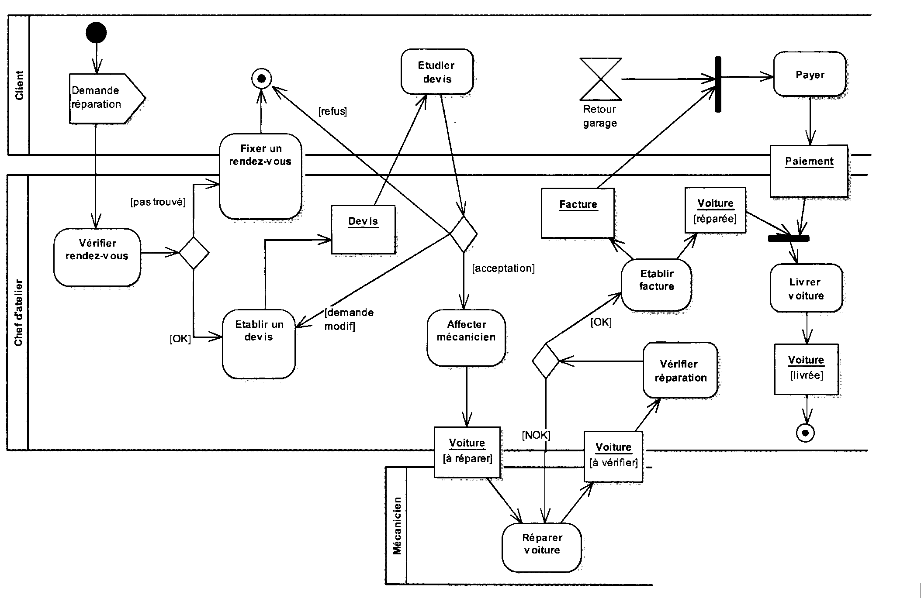
Décrire le processus métier

Slide 22
Le passage au spécification

Slide 23
Liens avec la modélisation métier … et SysML
Les actions des processus métier deviennent des cas d’utilisation candidats
Les Workers métier concernés par ces actions deviennent les acteurs du système
Utiliser UML pour la modélisation métier permet une continuité entre les phases
Utiliser SysML permet en plus d’intégrer les exigences, de les allouer à des blocs et de faciliter leur traçabilités
…. mais le modèle devient vite illisible et complexe
Objectif : Fusionner UML / SysML avec un outils de gestion des exigences textuelles, avec lien par référence

Slide 24
Estimation des charges lors de l’étude d’opportunité
Objectif : calibrer la complexité du projet

Slide 25
Quelques métriques de calibration de projet
Calibrage Spécification :
Interview / enquête 1 à 3 jours par utilisateurs
Architecture fonctionnelle 5-20 jours selon la taille du projet
Conception IHM 1.5 jours / écran
Interfaces Système 3 jours par système
Rédaction du dossier 5-20 jours
Calibrage Conception :
Conception architecture technique
Récurrente <20 jours (adaptation)
Innovante 60-200 jours
Conception architecture applicative
Use case 2-8 jours
IHM 1-3 jours
BDD 1 jour / table
Prototype 20-100 jours
Calibrage réalisation
Exploitation Plateforme charge fixe de 10 à 50 jours
IHM 1 à 3 jours par écran
Impression 2 à 5 jours par éditions
Architecture technique 20 à 100 jours

Slide 26
Estimation des charges
MÉTHODE DES POINTS DE FONCTIONS MARK II [Albrecht - Gaffney - Simons]
La spécifications des exigences :
Analyser le domaine d’application,
Évaluer les éléments à prendre en compte,
Des hypothèses sur la complexité :
Déterminer le niveau de complexité de chaque élément,
Déterminer les facteurs externes (globaux, propres à l’application)
PF = (Σ nombre x poids) x Facteur Multiplicatif
(complexité)

Slide 27
Estimation des charges
MÉTHODE DES POINTS DE FONCTIONS
Avantages
Basées sur la définition des besoins.
Peuvent être appliquées assez tôt dans le processus de développement.
Estimation fondée sur les entrées/sorties et non sur la décomposition modulaire.
Inconvénients
Évaluation basée sur des données subjectives.
Coefficients calculés pour des application de type SI.
Les coefficients doivent être réévalués pour chaque entreprise et peuvent varier au cours du temps.
Il faut traduire le nombre de points de fonctions en terme d'effort.

Slide 28
Estimation des charges
Pondérer les acteurs
Simple (poids1) : un autre système muni d'une API définie,
Moyen (poids 2) : un autre système qui communique via un protocole, ou une personne qui communique via une interface de type texte,
Complexe (poids 3) : une personne qui interagit avec une interface graphique.
Pondérer les cas d'utilisation
Simple (poids 5) : trois transactions ou moins ou 5 classes d'analyse ou moins,
Moyen (poids 10) : 4 à 7 transactions ou 5 à 10 classes,
Complexe (poids 15) plus de 7 transactions ou plus de 10 classes.
→ UUCP

Slide 29
USE CASE POINTS
Tfactor = Σ notes x poids TCF=0.6+0.01xTFactor
N° de Facteur
Description
Poids
T1
Système distribué
2
T2
Exg de performance en tps de réponse ou débit
1
T3
Interactif
1
T4
Traitement interne complexe
1
T5
Code réutilisable
1
T6
Facile à installer
0.5
T7
Facile à utiliser
0.5
T8
Portable
2
T9
Facile à modifier
1
T10
Concurrent
1
T11
Sécurité particulière
1
T12
Accès distant
1
T13
Facilité de formation des utilisateurs
1

Slide 30
USE CASE POINTS CALCUL DE EF (ENVIRONMENTAL FACTOR)
N° de Fact
Description
Poids
F1
Familier avec UML/UP
1.5
F2
Expérience sur le type d'application
0.5
F3
Expérience en développement objet
1
F4
Capacité en analyse
0.5
F5
Motivation
1
F6
Exigences stables
2
F7
Temps partiels
-1
F8
Langage de programmation difficile
-1
Efactor = Σ notes x poids
EF = 1.4 - 0.03 x EFactor
UCP = UUCP x TCF x EF
➔20 Personnes/heure par UCP

Slide 31
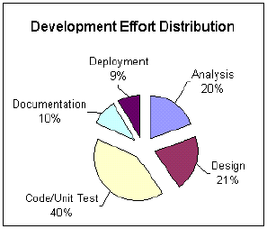
La répartition de l’effort …
Toutes les activités techniques sont elle présentes ?
Et les activités transverses telle que GDP & AQ ?

Slide 32
Mais en pratique … comment faire ?
→10 à 40 %
→10 à 40 %
→Doc externe type MUT
→10 à 20 % selon client
→2 à 10 %
Les ratios utilisés dépendent
de la nature du projet,
du niveau de qualité attendue sur le projet,
du niveau de couverture des tests ,
du retour d’expérience capitalisée de l’entreprise (expertise)

Slide 33
Une estimation … TMA …. C’est Quoi ?
Notion de type de « Mission »
AT : Assistance Technique
➔ Engagement de moyen
FO : Réalisation FOrfaitaire
➔ Engagement de résultat
TMA : Tierce Maintenance Applicative
➔ Engagement de long terme ayant pour objet de maintenir en conditions opérationnelles un ensemble de systèmes logiciels selon un niveau de service prédéfini
… Et les plateaux externalisés …
Puis les plateformes Off-Shore, Sea Shore ….

Slide 34

Découpage en Unité Œuvre
Unités d’œuvres (1/3)
Audit
Préciser le contexte et les objectifs
T1 Prise en main
Etat des lieux de la V3
T2 Mise en place
Plan Qualité
Environnement
Suivi
T6 Modélisation métier
Modéliser les processus et objets métier
T6 Analyse fonctionnelle
Audit site pilote
Spec. fonctionnelle
Spec. IHM
Plan
de validation
T6 Exigences techniques
Interfaces
Infrastructures
Audit du socle technique, propositions d’amélioration
T7 Analyse technique
Axes d’amélioration pour l’architecture logicielle
T6 Architecture
Conception de l’architecture logicielle
T6 Réalisation
Design,
Codage & tests, Intégration
Déploiement
T10 Réversibilité
Documentation
Transfert

Slide 35
Une estimation … TMA
Description des unités d'œuvre |  |  |  | Estimation
Catégorie | Domaine | Typologie | Caractéristation | Charge hj | Nombre
Audit | Préciser le contexte et les objectifs |  |  | 2 | 1
T1 Prise en main | Etat des lieux V3 |  |  | 5 | 1
T2 Mise en place | Plan Qualité – Environnement – Suivi |  |  | 5 | 1
T6 Modélisation métier | Modéliser les processus et les objets métier | Processus complexe | + de 10 activités + de 3 acteurs | 15 | 1
 |  | Processus moyen | 5 à 10 activités 2 à 3 acteurs | 8 | 1
 |  | Processus simple | 1 à 5 activités 1 à 2 acteurs | 5 | 1
T6 Analyse fonctionnelle (expression du besoin) | Audit site pilote | Audit | Interview utilisateur vigilance (identification des évolutions et limitations du système) Analyse et rédaction de rapport | 2 | 2
 | Spécification fonctionnelle | Cas d'utilisation complexe | + de 4 acteurs + 5 scénarios +de 8 interactions | 6 | 3
 |  | Cas d'utilisation moyen | 2 à 4 acteurs 2 à 5 scénarios 4 à 8 interactions | 3 | 6
 |  | Cas d'utilisation simple | 1 à 2 acteurs 1 à 2 scénarios 1 à 4 interactions | 1 | 3
 | Spécification IHM | Interface complexe | + de 4 zones +de 7 actions éléments graphiques | 3 | 1
 |  | Interface moyenne | 2 à 4 zones 3 à 7 actions | 2 | 2
 |  | Interface simple | 1 zone 1 à 3 actions | 1 | 5

Slide 36
Une estimation … TMA
Catégorie | Domaine | Typologie | Caractéristation | Charge hj | Nombre
T6 Exigences techniques | Description des interfaces | Interface complexe | Support "fichier" | 4 | 2
 |  | Interface moyenne | Support données relationnelles (SQL, XML,…) | 2 | 2
 |  | Interface simple | Accès API | 1 | 3
 | Description du socle technique | Infrastructures | Nœuds de déploiement et logiciel de base | 1 | 1
T7 Analyse technique | Audit socle technique | Etudes et prospectives | Analyse + rapport | 5 | 1
 | Propositions d’amélioration du socle technique | Etudes et prospectives | Analyse + rapport | 5 | 4
 | Axes d’amélioration pour l’architecture logicielle | Etudes et prospectives | Analyse + rapport | 10 | 1
T6 Architecture | Définition et mise en place du framework | Framework spécifique | Conception de framework | 5 | 1
 |  | Framework standard | Mise en œuvre | 2 | 1
 | Modélisation de la réalisation des cas d'utilisation | Cas d'utilisation complexe | cf. Spécification fonctionnelle | 4 | 3
 |  | Cas d'utilisation moyen | cf. Spécification fonctionnelle | 2 | 6
 |  | Cas d'utilisation simple | cf. Spécification fonctionnelle | 1 | 3
T6 Réalisation d'un composant | Design détaillé (interne composant) | Composant complexe | cf. Codage et test unitaire | 3 | 5
 |  | Composant moyen | cf. Codage et test unitaire | 2 | 12
 |  | Composant simple | cf. Codage et test unitaire | 1 | 8
 | Codage & test unitaire (interne composant) | Composant complexe | + de 3 interfaces structure complexe + de 5 contrôleurs | 9 | 5
 |  | Composant moyen | 2 à 3 interfaces structure complexité moyenne 3 à 5 contrôleurs | 5 | 12
 |  | Composant simple | 1 interface structure simple 1 à 2 contrôleurs | 3 | 8
 | Intégration de composant au sein de l'architecture | Composant complexe | cf. Codage et test unitaire | 2 | 5
 |  | Composant moyen | cf. Codage et test unitaire | 1 | 12
 |  | Composant simple | cf. Codage et test unitaire | 0.5 | 8

Slide 37
Une estimation … TMA
Description des unités d'œuvre |  |  |  | Estimation
T6 Validation | Plan de validation | Stratégie de test |  | 2 | 1
 | Dossier de validation (cas de test associés aux cas d'utilisation) | Cas d'utilisation complexe | cf. Spécification fonctionnelle | 4 | 3
 |  | Cas d'utilisation moyen | cf. Spécification fonctionnelle | 2 | 6
 |  | Cas d'utilisation simple | cf. Spécification fonctionnelle | 1 | 3
 | Dossier de recette | Recette usine | Fiches de test | 3 | 1
 | Validation opérationnelle | Vérification d'aptitude | Scénarios de test | 5 | 1
T6 Déploiement | Mise en production | Déploiement | Plate-forme d'intégration |  | 1
 | Support VSR | Fait technique complexe | + de 5 composants composants complexes | 5
 |  | Fait technique moyen | 3 à 5 composants composants moyens | 2
 |  | Fait technique simple | 1 à 2 composants composants simples | 1
T10 Réversibilité | Documentation | Manuel d'utilisation | Guide d'utilisation | 5 | 1
 |  | Notice utilisateur | Conseils d'utilisation | 1 | 3
 |  | Manuel d'exploitation | Procédures d'exploitation | 2 | 1
 | Plan de transfert | Transfert de connaissance | Plan de formation | 5 | 1

Slide 38
Après l’estimation … la réalisation
La phase de lancement
La phase de réalisation
La phase de terminaison
Les supports

